Slide 1

Арабо-израильский
конфликт

Slide 2

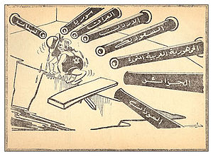
Начало
Создание независимых государств на территории бывшей Османской империи.
Движение за создание еврейского государства.
Переселение евреев в Палистину.
Евреи не должны были возбудить гнев у местного населения.

Slide 3
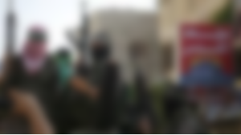

Крупные конфликты
Присоединение к секретному союзу Британии и Франции в 1956 году.
Закрытие доступа к Суэцкому каналу и начало шестидневной войны в 1967.
1973 год – Сирия и Египет атакуют Израиль.
Вмешательство в войну в Ливии для разгрома ООП.

Slide 4

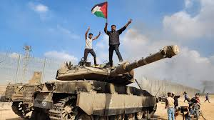
2023 год
Нападение на Израиль 7 октября.
Нападение со стороны сектора Газа.
Цель: создание палестинского государства на территории бывшей подмандатной палестины.

